Slide 1
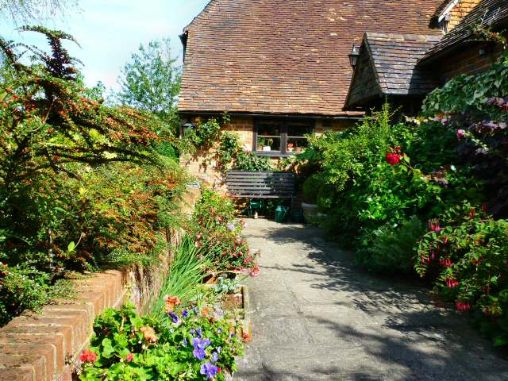
Англійський сад
Англія - законодавець садової моди, здавна відома прекрасними садами, а словосполучення англійський сад давно і по праву вважається загальною назвою. Садово-паркове мистецтво Англії взяло початок розвитку кілька століть тому і до цього дня є еталоном в ландшафтному мистецтві. Більшість англійських
старовинних садів
і парків збережено в
первозданному
вигляді. Як
старовинні,
так і сучасні
сади Англії,
уособлюють собою
вишуканий
смак, досконалість
і задовольняють
найвибагливіші
і вимогливі
погляди
поціновувачів.

Slide 2
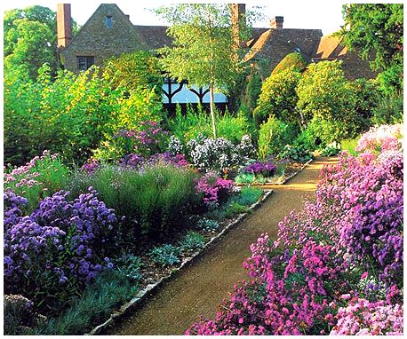
Сучасні сади Англії відрізняються дивовижною скромністю і простотою в підборі рослин. Садівники талановито використовують рядові екземпляри, наприклад, домінантою композиції можна побачити чортополох. Саме з Англії поширилася мода по-максимуму використовувати легкі у догляді квіти і трави.

Slide 3
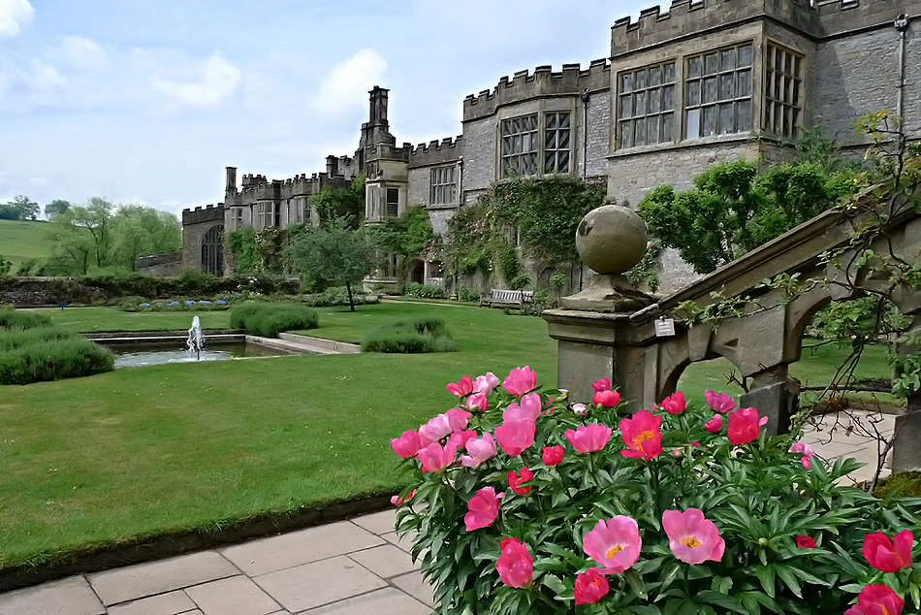

Slide 4
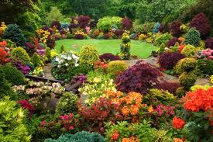
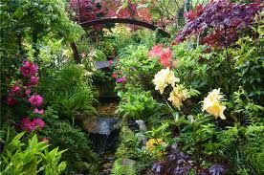
Англійський дизайн саду або пейзажний стиль імітує природний ландшафт. Рослини висаджуються ярусами в залежності від їх розмірів. Категорично забороняються прямі відрізки і геометричні форми. Усі лінії повинні бути плавні, а композиції — природні. У такому саду кущі зберігають природні форми, а ось газон має бути ідеально підстрижений. Береги водойм вільні від каменю, русла струмків змієподібно згинаються. Часто використовуються арки з виткими рослинами. Англійський сад хоч і виглядає дещо суворо, але це лише додає йому урочистості і респектабельності.

Slide 5
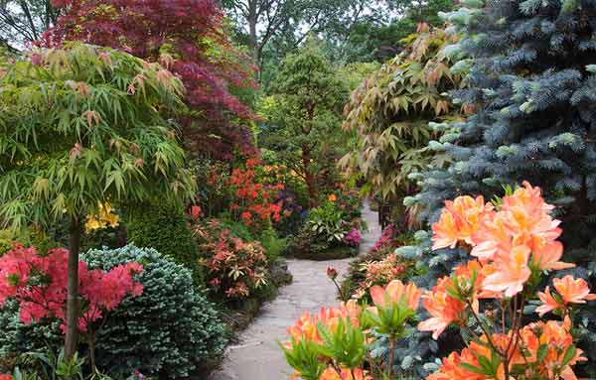
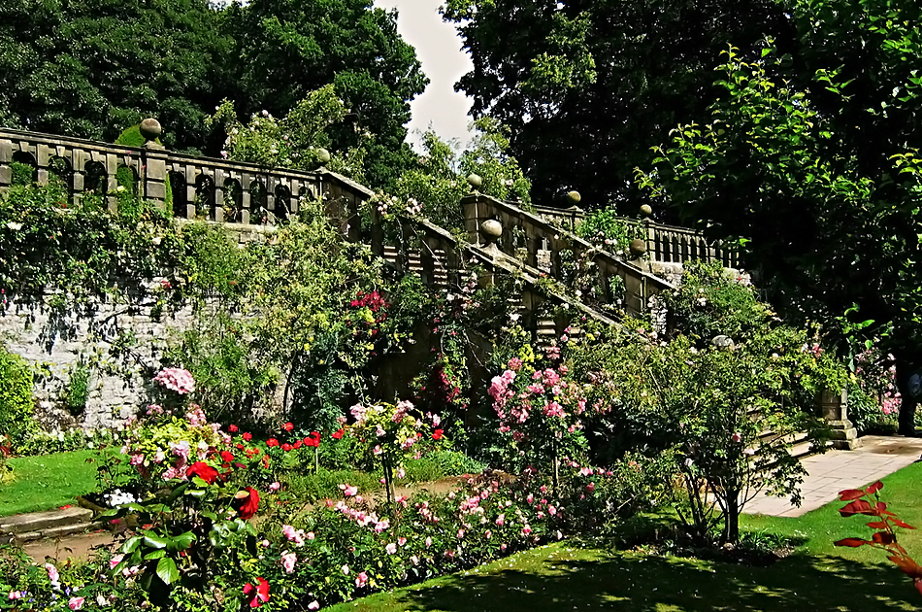
Особливості англійського саду:
Тераса
Тераса — це елемент, де піднята майданчик вимощеної або посипають гравієм секції оглядає перспективу. Піднята тераса тримає будинок сухим і забезпечує перехід між твердими матеріалами архітектури та більш м'якими саду.
Фігурна стрижка кущів
Фігурна стрижка кущів — це мистецтво створення скульптур, використовуючи підтяті дерева, кущі та напівкущів.

Slide 6
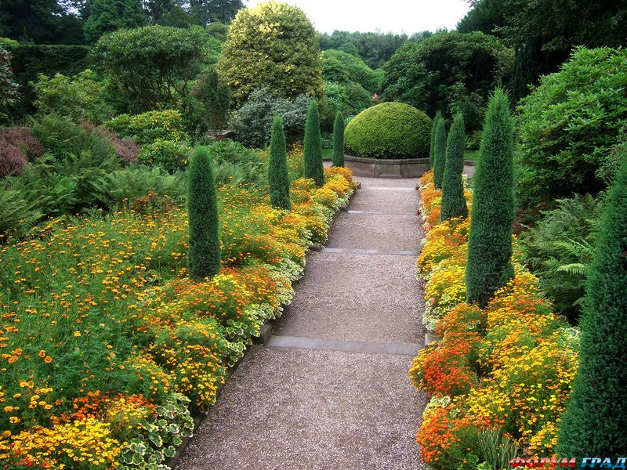

Slide 7
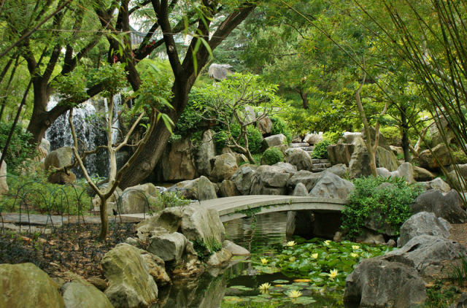
Незважаючи
на слідування
традиціям і
тонке
ставлення до
історії та
спадщини, англійці активно прагнуть привносити сучасні погляди в ландшафтне мистецтво. Вони диктують ландшафтну моду. Нещодавно вони запропонували унікальні композиції з овочів та квітів і повернули моду на город. Квітники, складені з ретельно підібраних за кольором і зовнішнім виглядом городніх рослин, є чудовими композиціями. А клумби, прикрашені ажурним листям петрушки кучерявої, втішають око найвибагливіших модників.

